Slide 1
La Educación en línea frente a los nuevos retos profesionales
MTRA. CLAUDIA MEJÍA MARTÍNEZ

Slide 2
“La educación va lenta frente a los nuevos trabajos…”
- Forbes, 2018.

Slide 3
Mundo laboral
9 de cada 10 vacantes no son cubiertas por falta
de competencias profesionales en los candidatos*
Los empresarios buscan egresados con habilidades adicionales a las académicas, como liderazgo, pensamiento crítico, toma de decisiones, trabajo en equipo y responsabilidad.
Para combatir el desempleo, ocasionado por la falta de experiencia y de dominio que tienen los profesionistas en su disciplina, las universidades deben basar su oferta académica en las exigencias actuales, brindando a los egresados mayores posibilidades de integrarse al mercado laboral.
El Instituto Mexicano de la Juventud (IMJUVE), señala la evidente necesidad de impulsar la empleabilidad de profesionistas recién egresados, a través del vínculo entre la educación y las competencias profesionales que requieren las empresas.
*Según la Encuesta de Competencias Profesionales (ENCOP), realizada por el Centro de Investigación para el Desarrollo (CIDAC) 2014.

Slide 4
El gran reto de incrementar la competitividad de los profesionistas en México

Slide 5
Demanda laboral
En los próximos años, 45% de las posiciones que hoy existen, serán parcialmente automatizadas y 4% serán totalmente automatizadas*
Recientemente y de forma gradual, ha incrementado la demanda para puestos laborales, cuyas carreras no existen, es decir que son profesionistas en áreas generales los que ha tenido que especializarse de forma casi empírica.
Elección de jóvenes
44.7% Ciencias Sociales, leyes y negocios
21.3% Ingeniería, manufactura y construcción
5. 5 % Ciencia
Posiciones difícil de cubrir
Ingenierías
Tecnología de la información
Técnicos de producción y mantenimiento
Fuente: Forbes (2018). “Los jóvenes no están eligiendo las profesiones del futuro”.

Slide 6
UTEL ante el panorama actual
¿Cómo respondemos a la demanda laboral?
Diseñando planes de estudio que respondan a las necesidades reales de los diversos sectores económicos y desarrollando en nuestros alumnos, las competencias que se buscan con mayor frecuencia en las organizaciones.
Además de establecer alianzas estratégicas, como la de UTEL + OCCMundial, colaborando en proyectos como el estudio “Tendencias de empleabilidad 2018” que permite conocer las carreras con más vacantes disponibles, las habilidades que buscan los reclutadores más allá de los conocimientos técnicos y las competencias profesionales que se desarrollan al realizar estudios en línea.

Slide 8
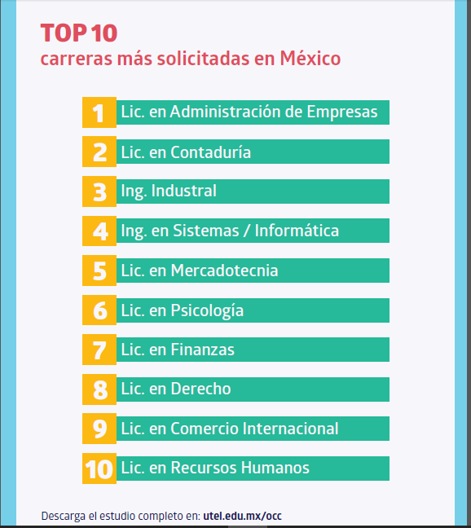

Slide 9
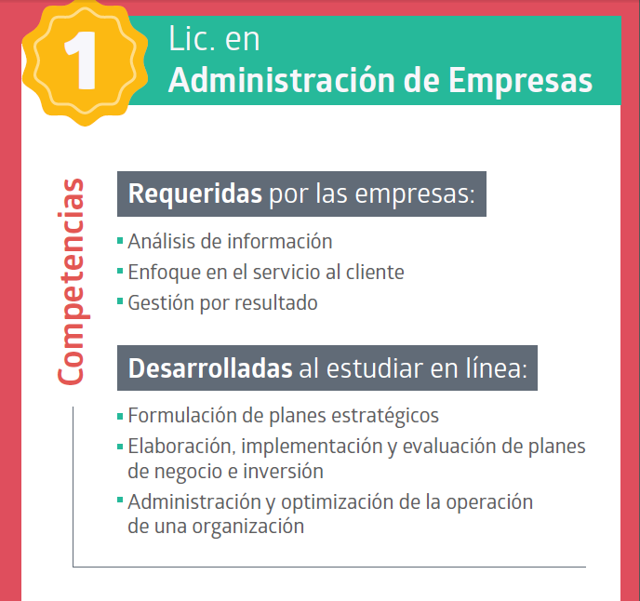

Slide 10
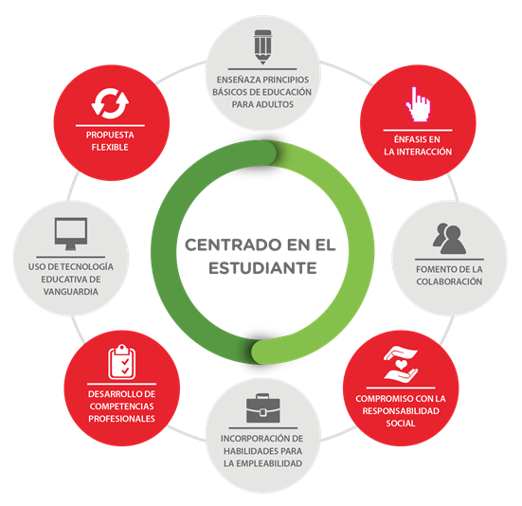
Modelo Educativo UTEL
La reorganización de las instituciones de educación superior requiere el tránsito de un modelo pasivo a un modelo moderno, flexible y participativo, que garantice la calidad humana y profesional de sus egresados.
Es por esto, que el enfoque del modelo educativo de la Universidad, se adscribe a los planteamientos de una pedagogía activa, que a través de diversos tipos de aprendizaje y métodos de enseñanza, involucre a los estudiantes en procesos de pensamiento y aplicación del conocimiento en su entorno inmediato.

Slide 11
Modelo Educativo UTEL
Nuestro modelo educativo está basado en:
Principios básicos de la educación para los adultos. Cada uno de los planes de estudio de la oferta académica, fueron diseñados con base en la adecuación de estrategias y el uso de herramientas que facilitan el aprendizaje de los adultos.
Flexibilidad. Que permite a los alumnos estudiar cualquier programa que elija, en cualquier lugar y en cualquier momento, a su propio ritmo.
Incentivación de la interacción. Las actividades individuales y en grupo permiten a los estudiantes establecer redes de apoyo para su aprendizaje, esto se da con la participación y retroalimentación de sus compañeros y profesores, y con la revisión del contenido a través del aula virtual.
Empleabilidad. Programas diseñados para que los estudiantes desarrollen habilidades y competencias profesionales, que les permitan desempeñarse exitosamente en su entorno laboral; beneficiándose de manera directa no sólo ellos, sino también a su familia, empresa y comunidad.

Slide 12
Desarrollo de competencias
COMPETENCIAS DISCIPLINARES
PERFIL COMPETITIVO
HABILIDADES SOFT
COMPETENCIAS DIGITALES
AUTORREGULACIÓN

Slide 13
Competencias Digitales
Más allá de un tema tecnológico, la alfabetización digital hoy en día, es una herramienta imprescindible de negocio y un atributo de cualquier profesionista del Siglo XXI; comprendiendo el uso de las TIC´s como la capacidad de:
Buscar, obtener, evaluar, organizar y compartir información en contextos digitales.
Relacionarse y colaborar eficientemente con herramientas y en entornos virtuales.
Trabajar, colaborar y cooperar en entornos digitales.
Gestionar el aprendizaje de manera autónoma, conocer y utilizar recursos digitales.
Participar de comunidades de aprendizaje.
Comprender el fenómeno digital e incorporarlo estratégicamete en su profesión.
Coordinar equipos de trabajo distribuidos en red y en entornos digitales.
Interactuar y satisfacer las necesidades de colaboradores y clientes en contextos digitales.

Slide 14
Autorregulación
Cada vez son más las empresas que apuestan por egresados de programas en línea, porque las competencias transversales que adquieren durante su estudio, los preparan mejor para enfrentar los retos laborales.
En la educación en línea, el alumno es el protagonista y máximo responsable de su aprendizaje, es quien transforma la información en conocimiento relevante, siendo un elemento activo, participativo y comprometido, capaz de:
Desarrollar el sentido de colaboración, la creatividad y la autonomía.
Analizar y profundizar en los contenidos.
Jerarquizar, organizar y asociar la información para su mejor comprensión.
Administrar su tiempo para obtener el máximo aprovechamiento posible.

Slide 15
Habilidades Soft
7 de cada 10 empresas señalan que en México se le da mayor valor a las habilidades suaves.*
Para las empresas de todos los sectores, en todo México, existe una escasez de competencias básicas, como la comunicación oral y escrita, liderazgo, innovación e interés por trabajar en equipo, habilidades también conocidas como 21st Century Skills.
Las competencias técnicas o duras, son aquellas relacionadas a los conocimientos profesionales, impartidas en los planes de cada materia, pero como institución educativa es nuestra labor desarrollar aquellas que impactarán en el trabajo diario, tales como las competencias sociales o suaves, aquellas que involucran el trabajo con otros, la forma en que las personas interactúan, se comunican o manejan sus emociones, tales como:
*De acuerdo con la Encuesta de Competencias Profesionales 2014, ¿Qué buscan -y no encuentran- las empresas en los profesionistas jóvenes?, del Centro de Investigación para el Desarrollo, A.C. (CIDAC).

Slide 16
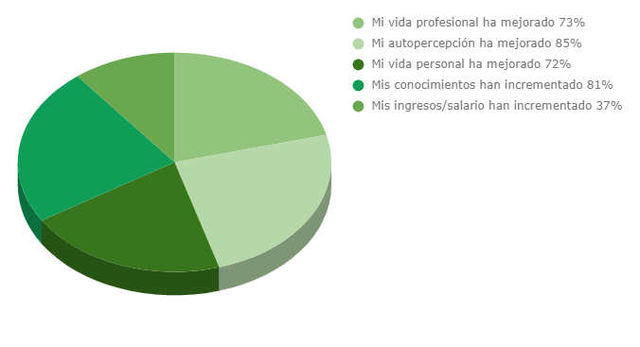
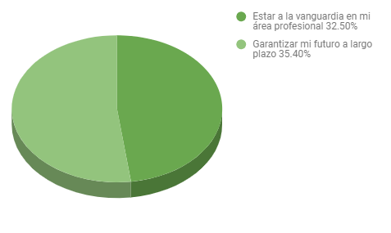
Impacto
La más reciente “Encuesta de egresados UTEL”*, sobre los principales motivadores para continuar sus estudios en línea y el impacto que ha tenido en sus vidas estudiar, arrojó:
Motivación Impacto de estudiar en UTEL
*Encuesta realizada a 1,023 alumnos, 2018.

Slide 17
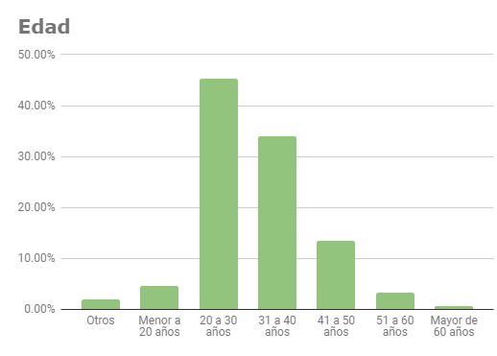
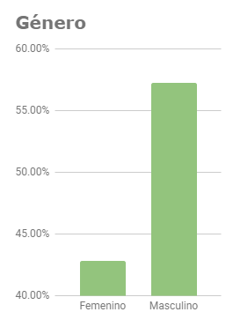
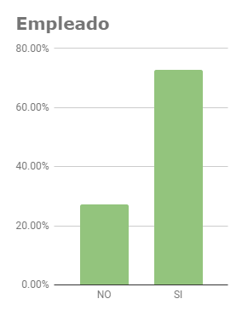
Datos demográficos Alumnos de Licenciatura

Slide 18
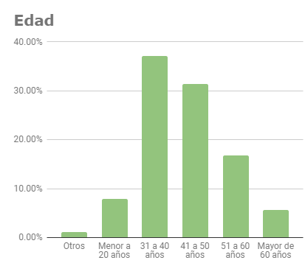
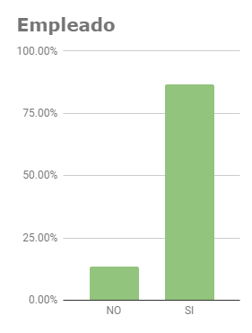
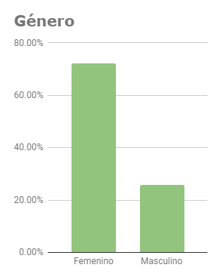
Datos demográficos Alumnos de Maestría

Slide 19
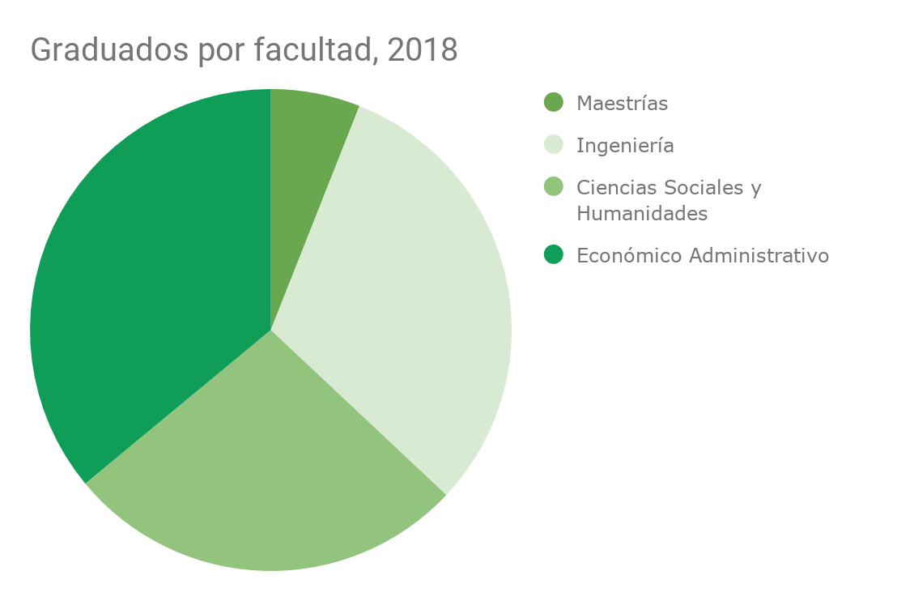
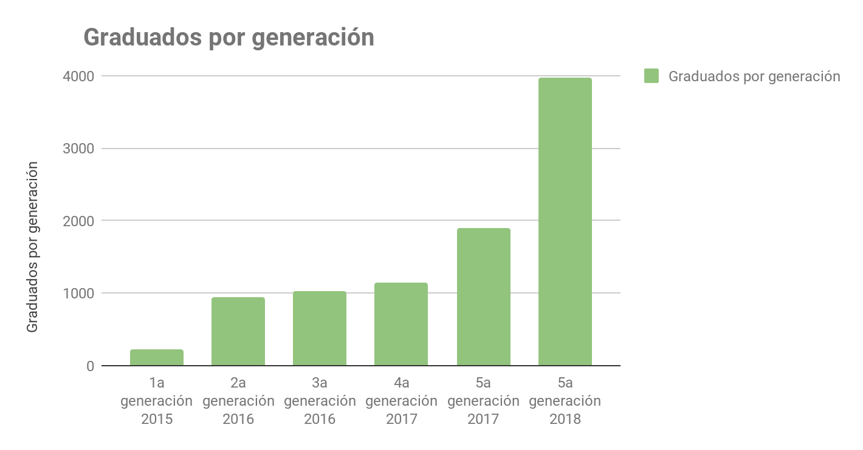
Graduados

Slide 20
Datos relevantes Utel
+ de 600 profesores con amplia experiencia docente
+ de 900 colaboradores
+ de 23,500 alumnos activos
+ de 9,210 egresados
+ de 40 programas académicos
+ de 15 alianzas estratégicas
Presencia estudiantil en más de 32 países

